Slide 2
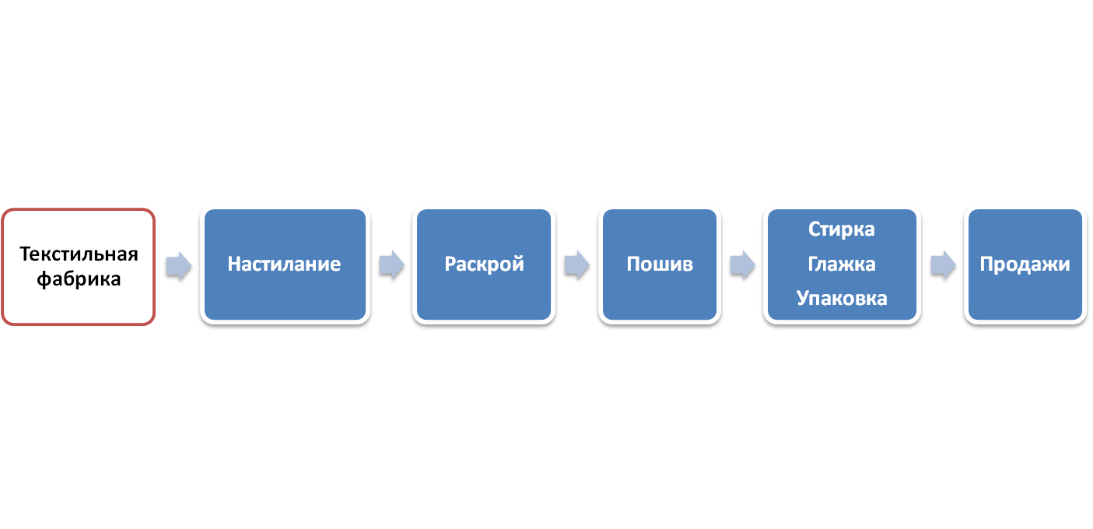
Стилист
Дизайнер
САПР и Технология
…

Slide 3
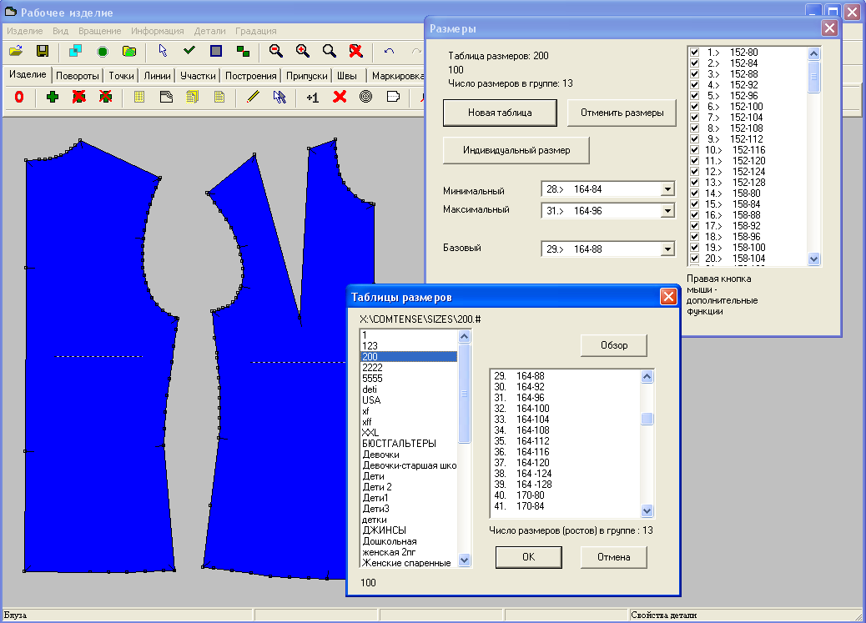
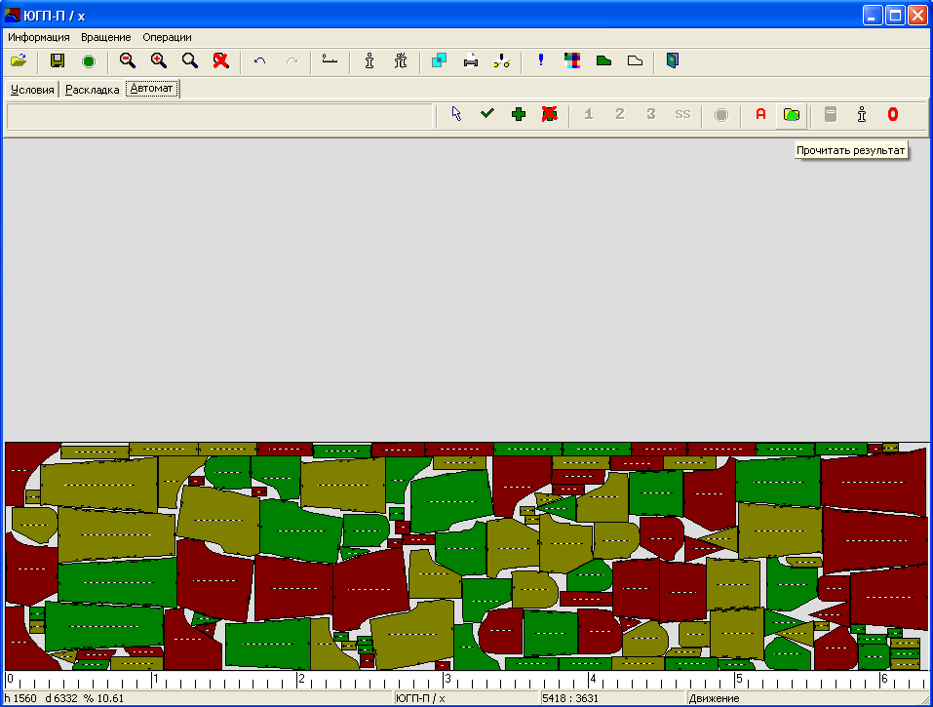
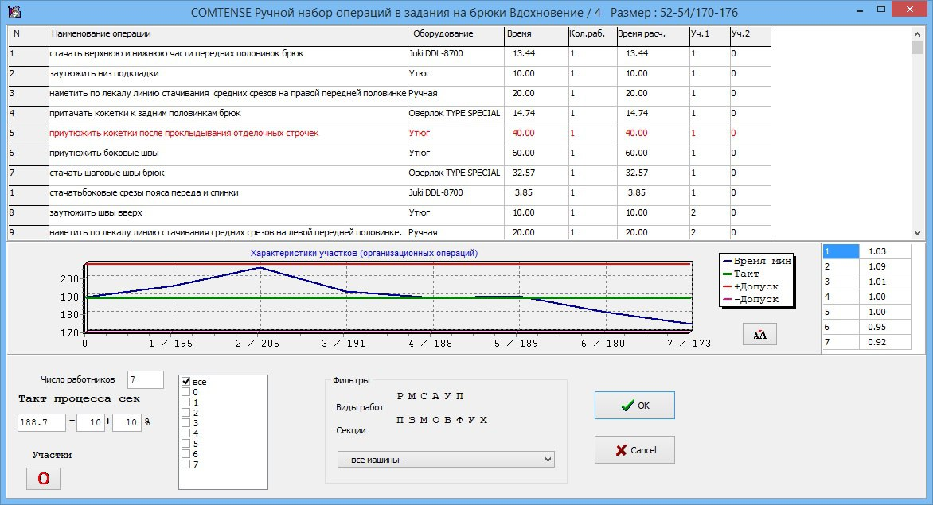
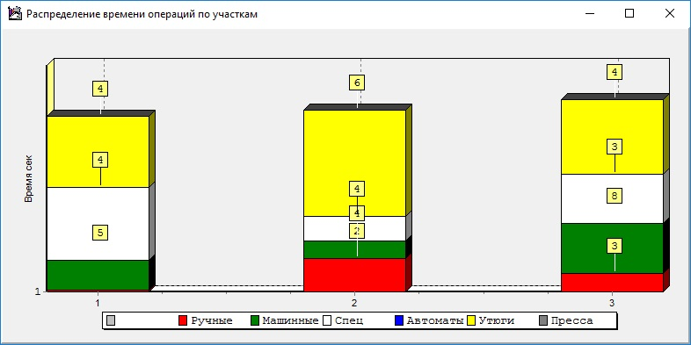
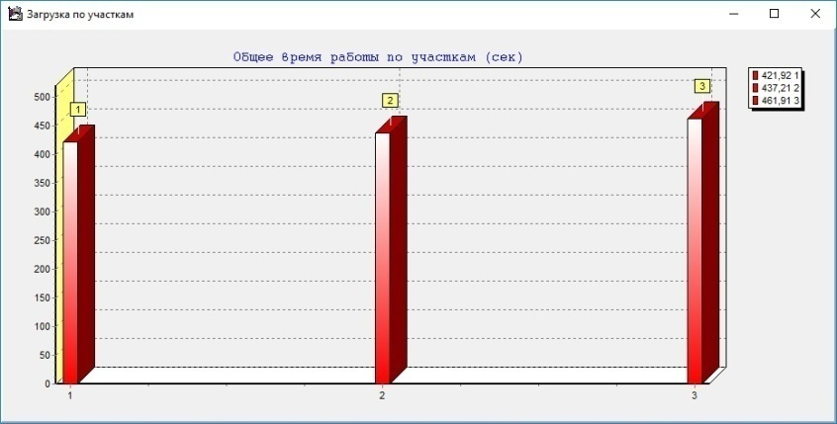
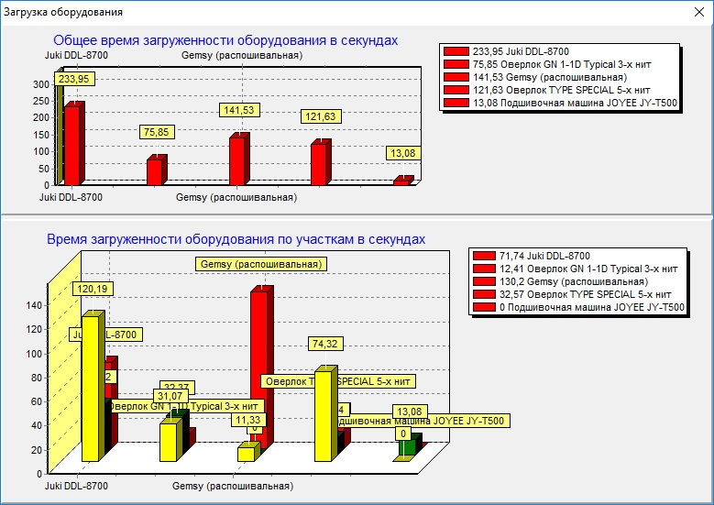
>
Комтенс - российская компания-разработчик САПР для швейных производств.

Slide 4
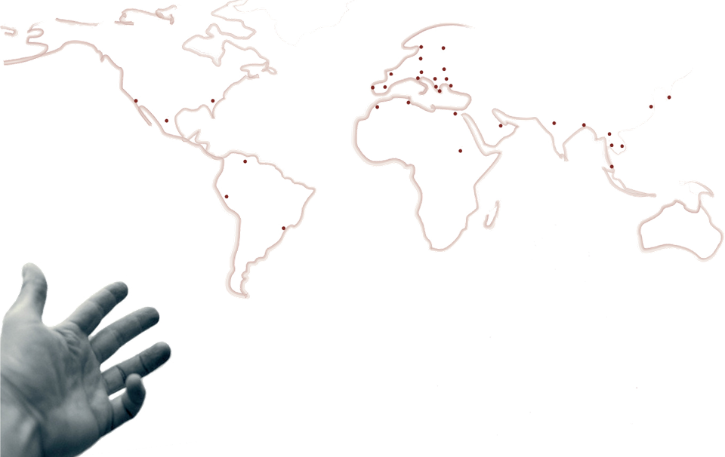
Установлена 9 странах мира:
Более 700 предприятий
Более 4000 рабочих станций
Компания имеет представительства в Белоруссии,
Болгарии, Литве с головным офисом в России

Slide 5
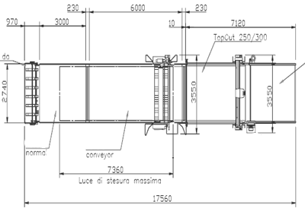
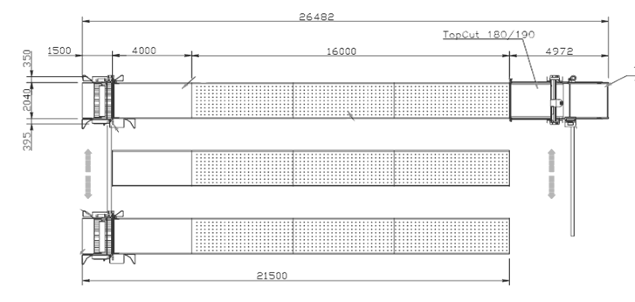
3 приоритета:
Максимум продукции
Минимум цены
Надежность

Slide 6
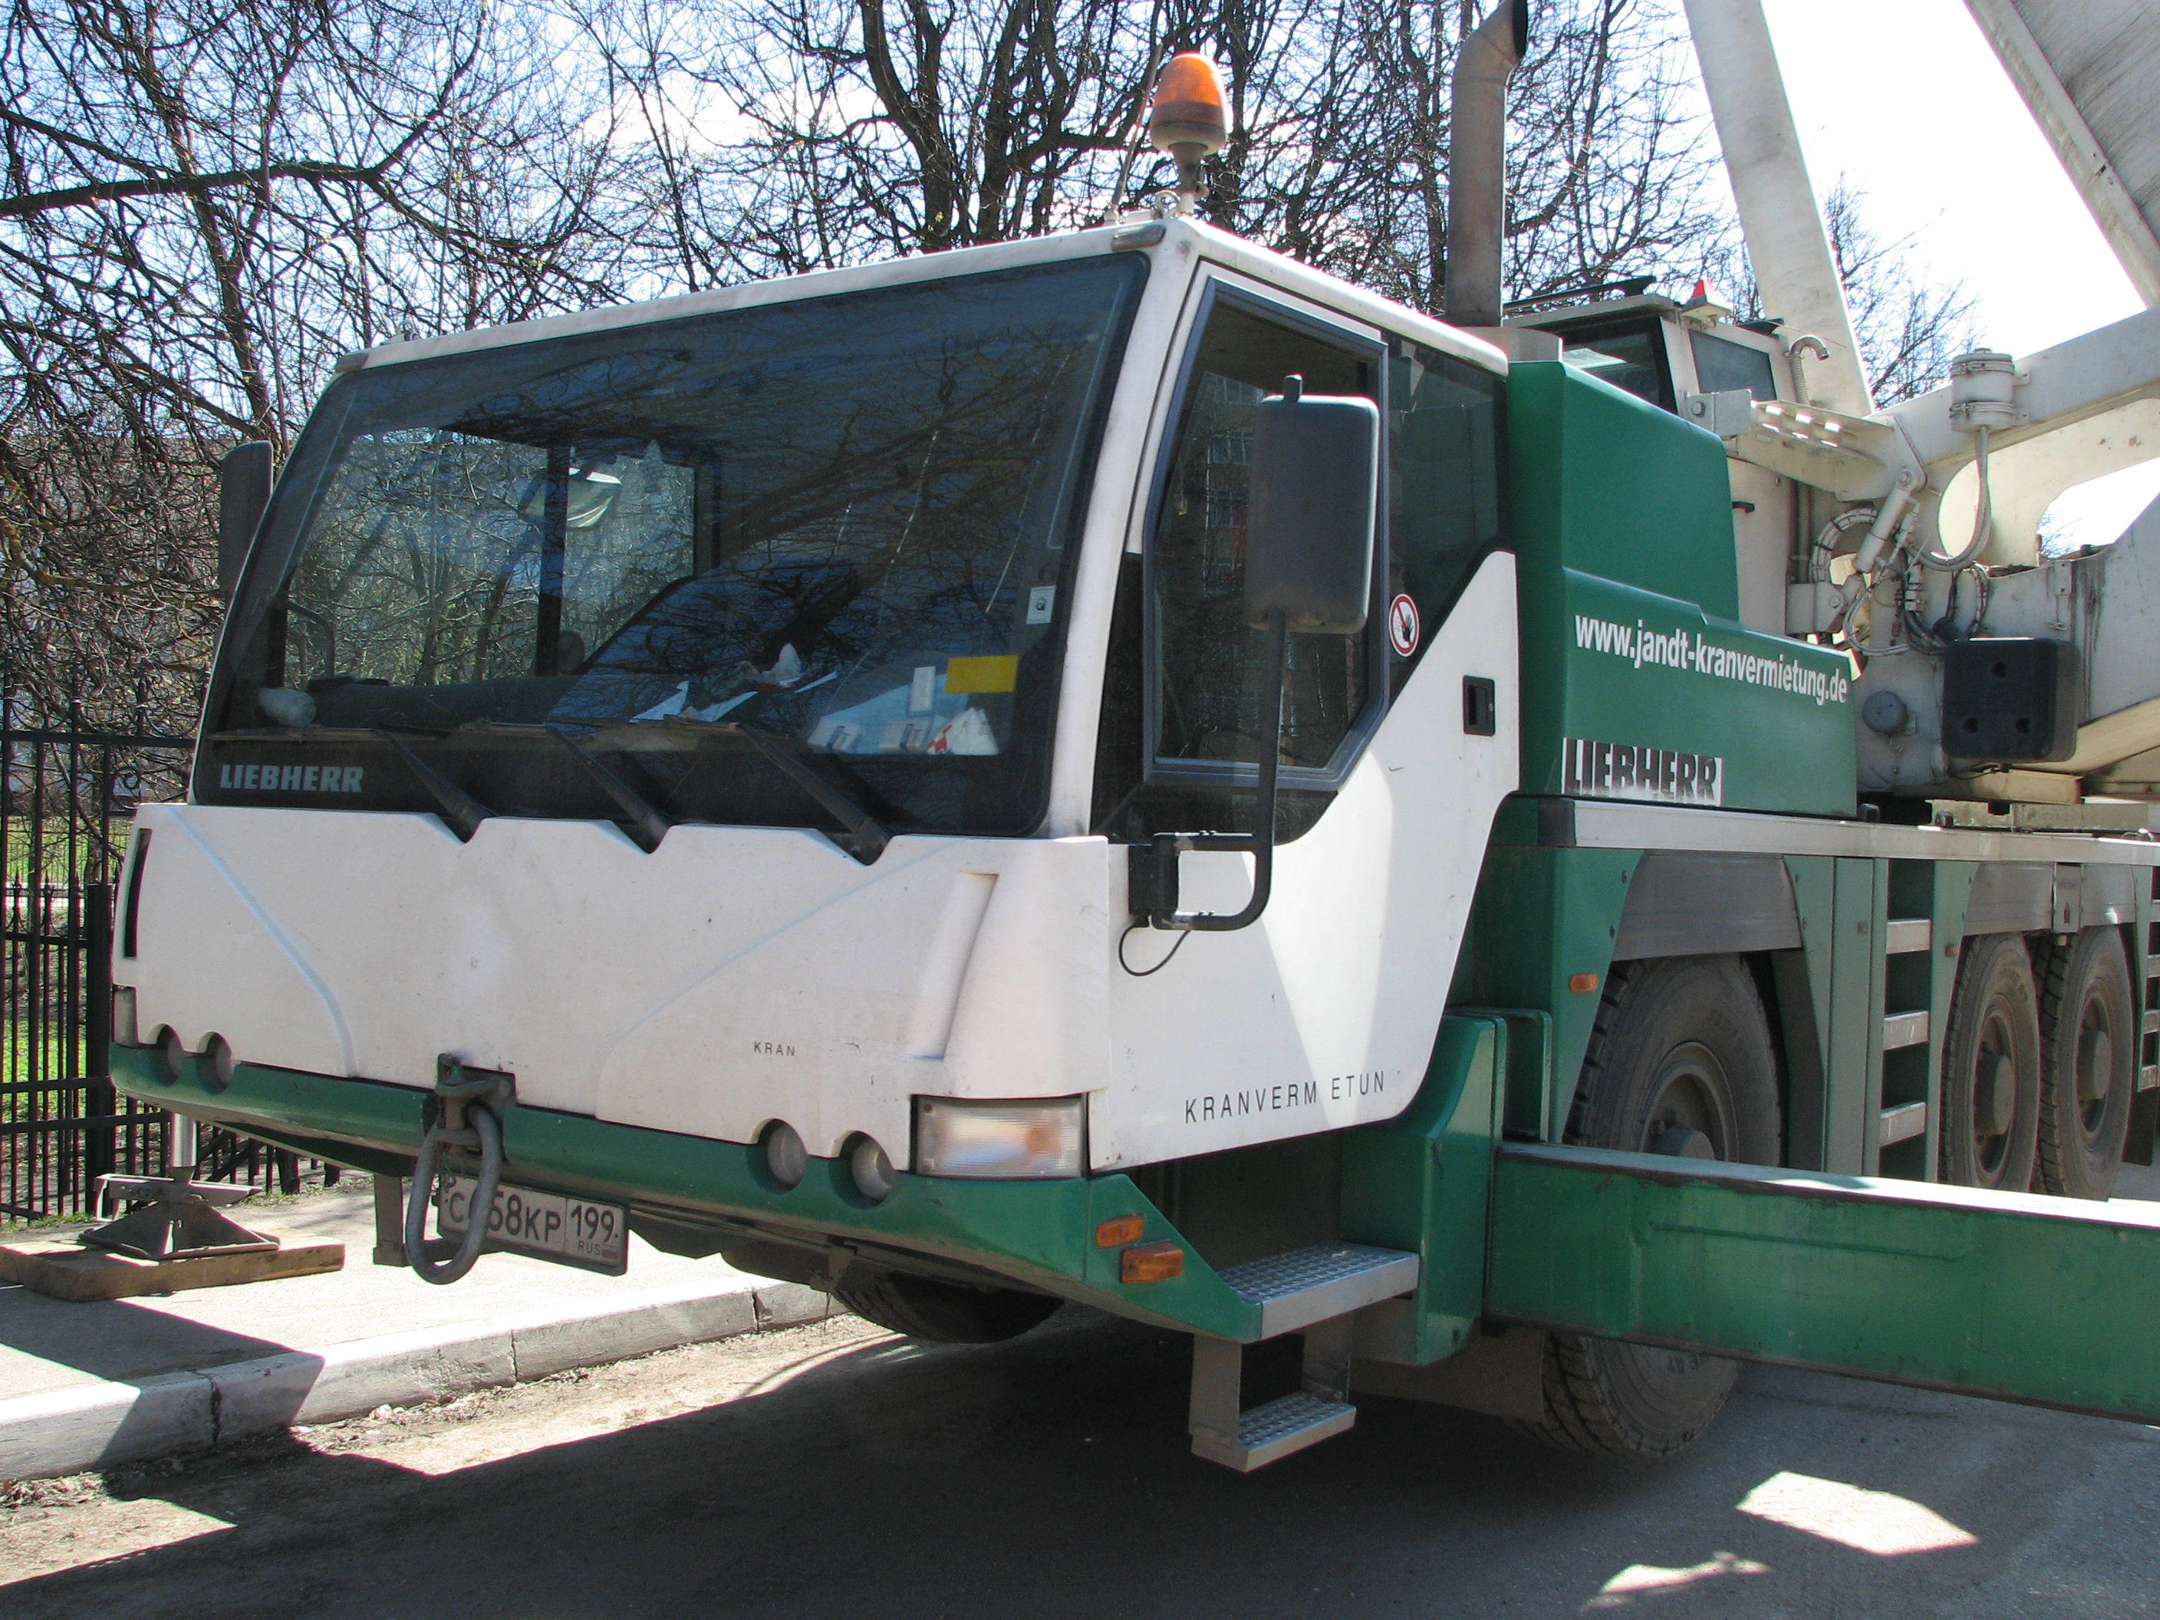
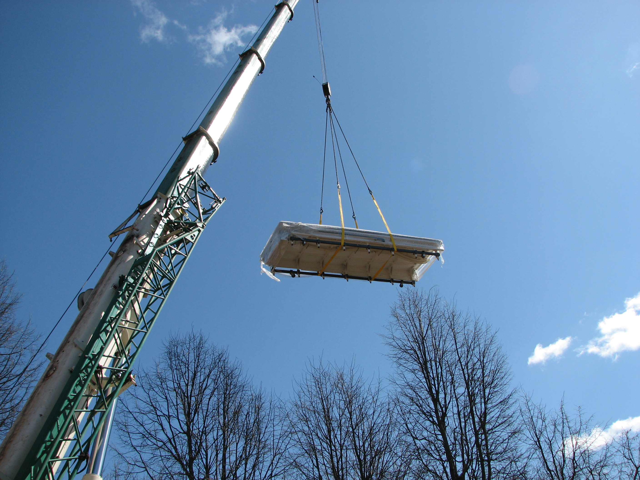
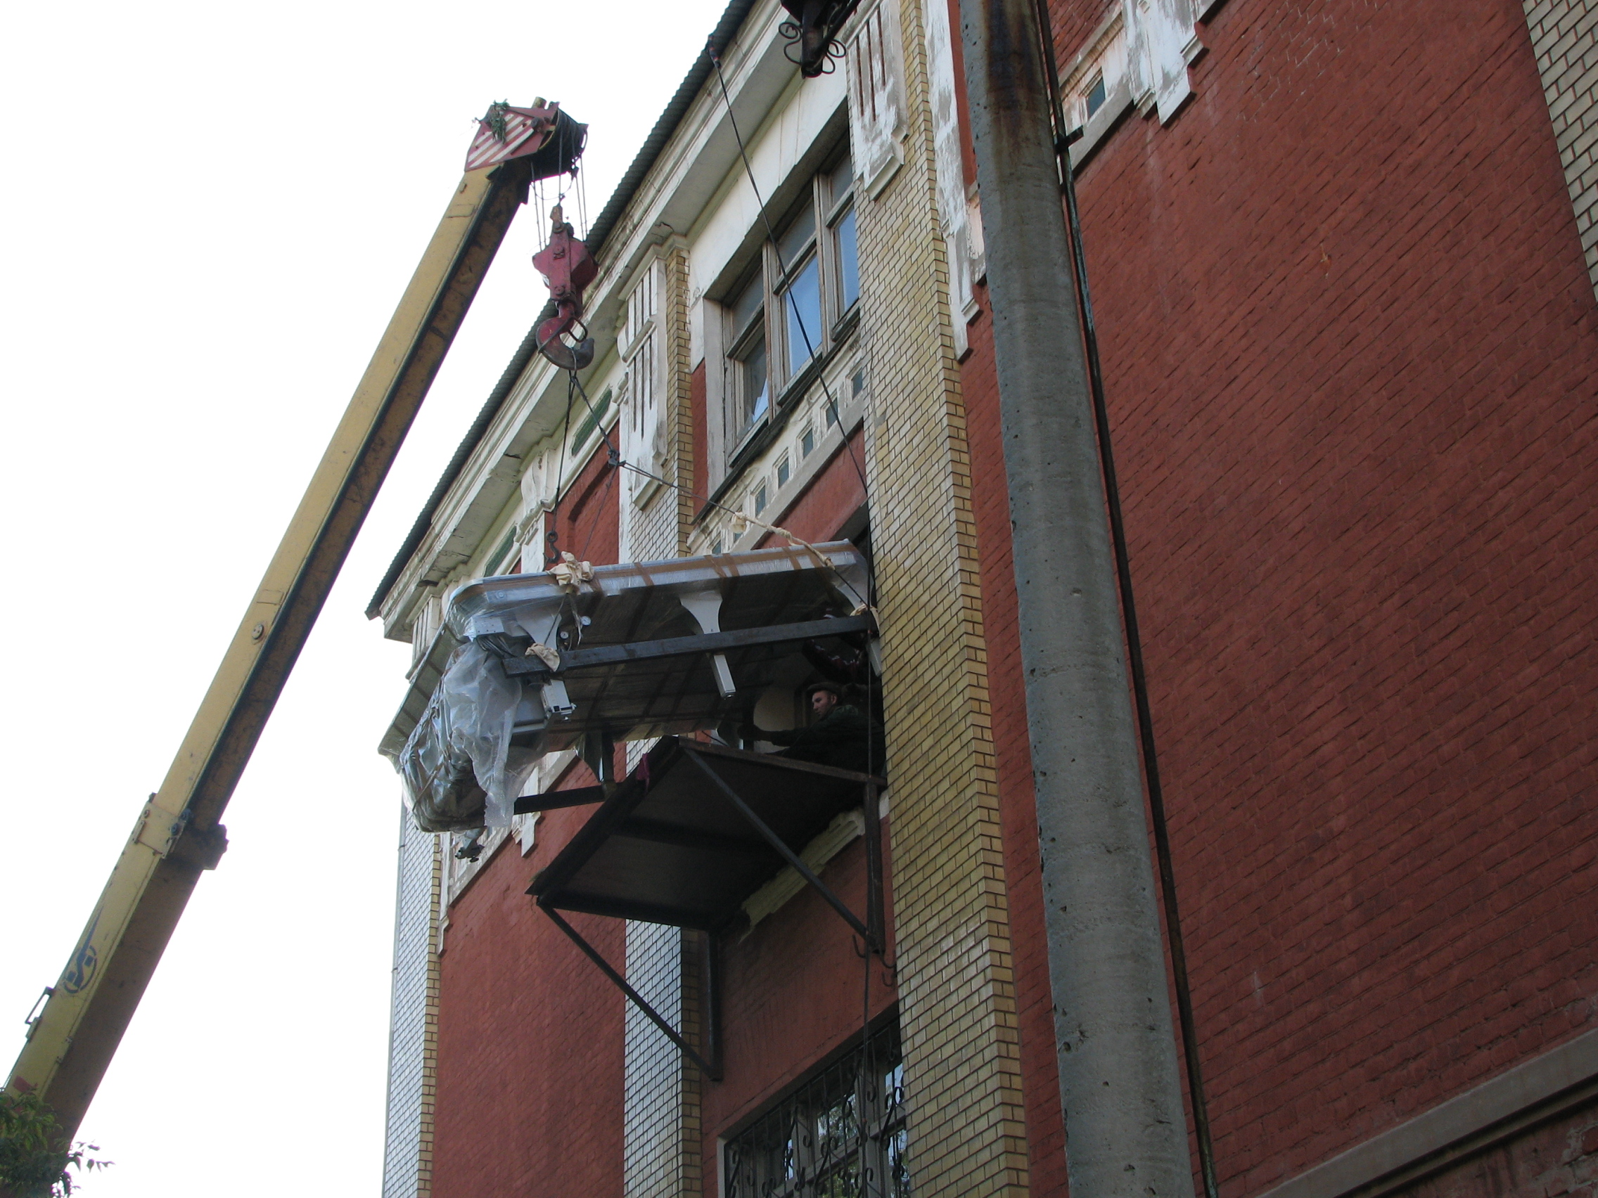
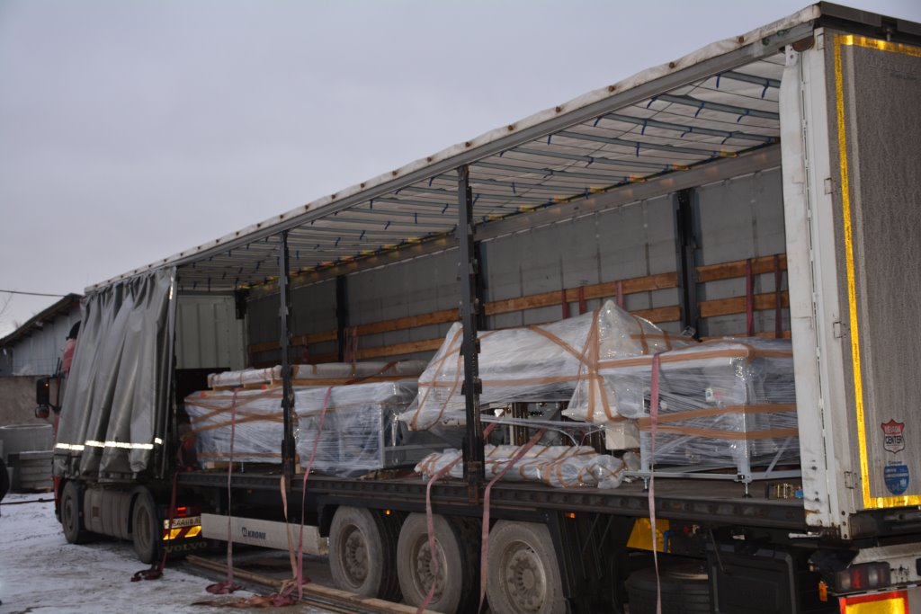
Комтенс - это высокая квалификация специалистов. От момента продажи, ввода оборудования в эксплуатацию, а также обслуживание его в гарантийный и постгарантийный период.

Slide 7
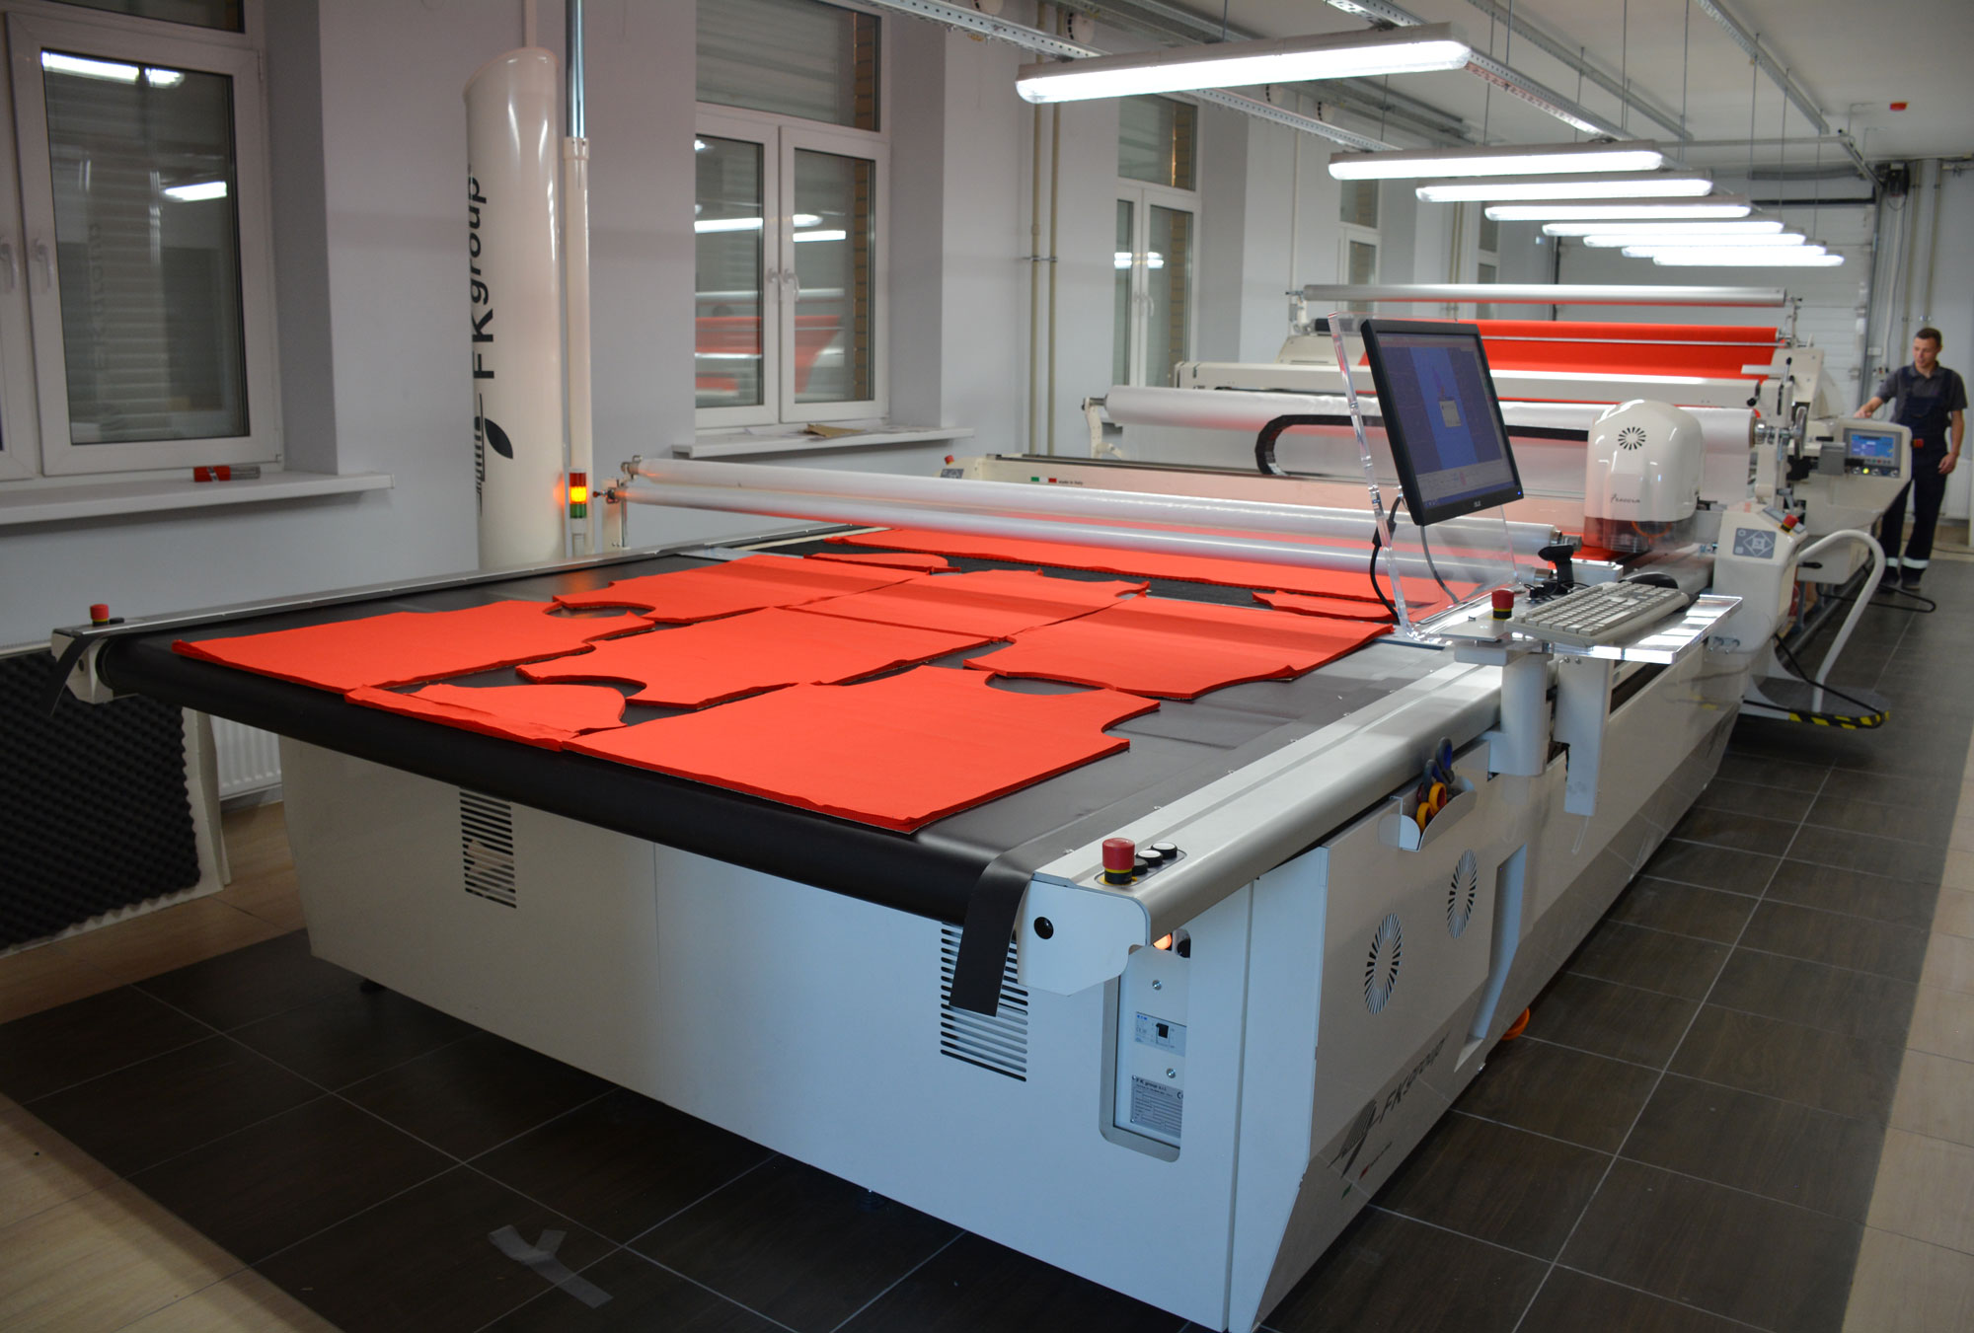
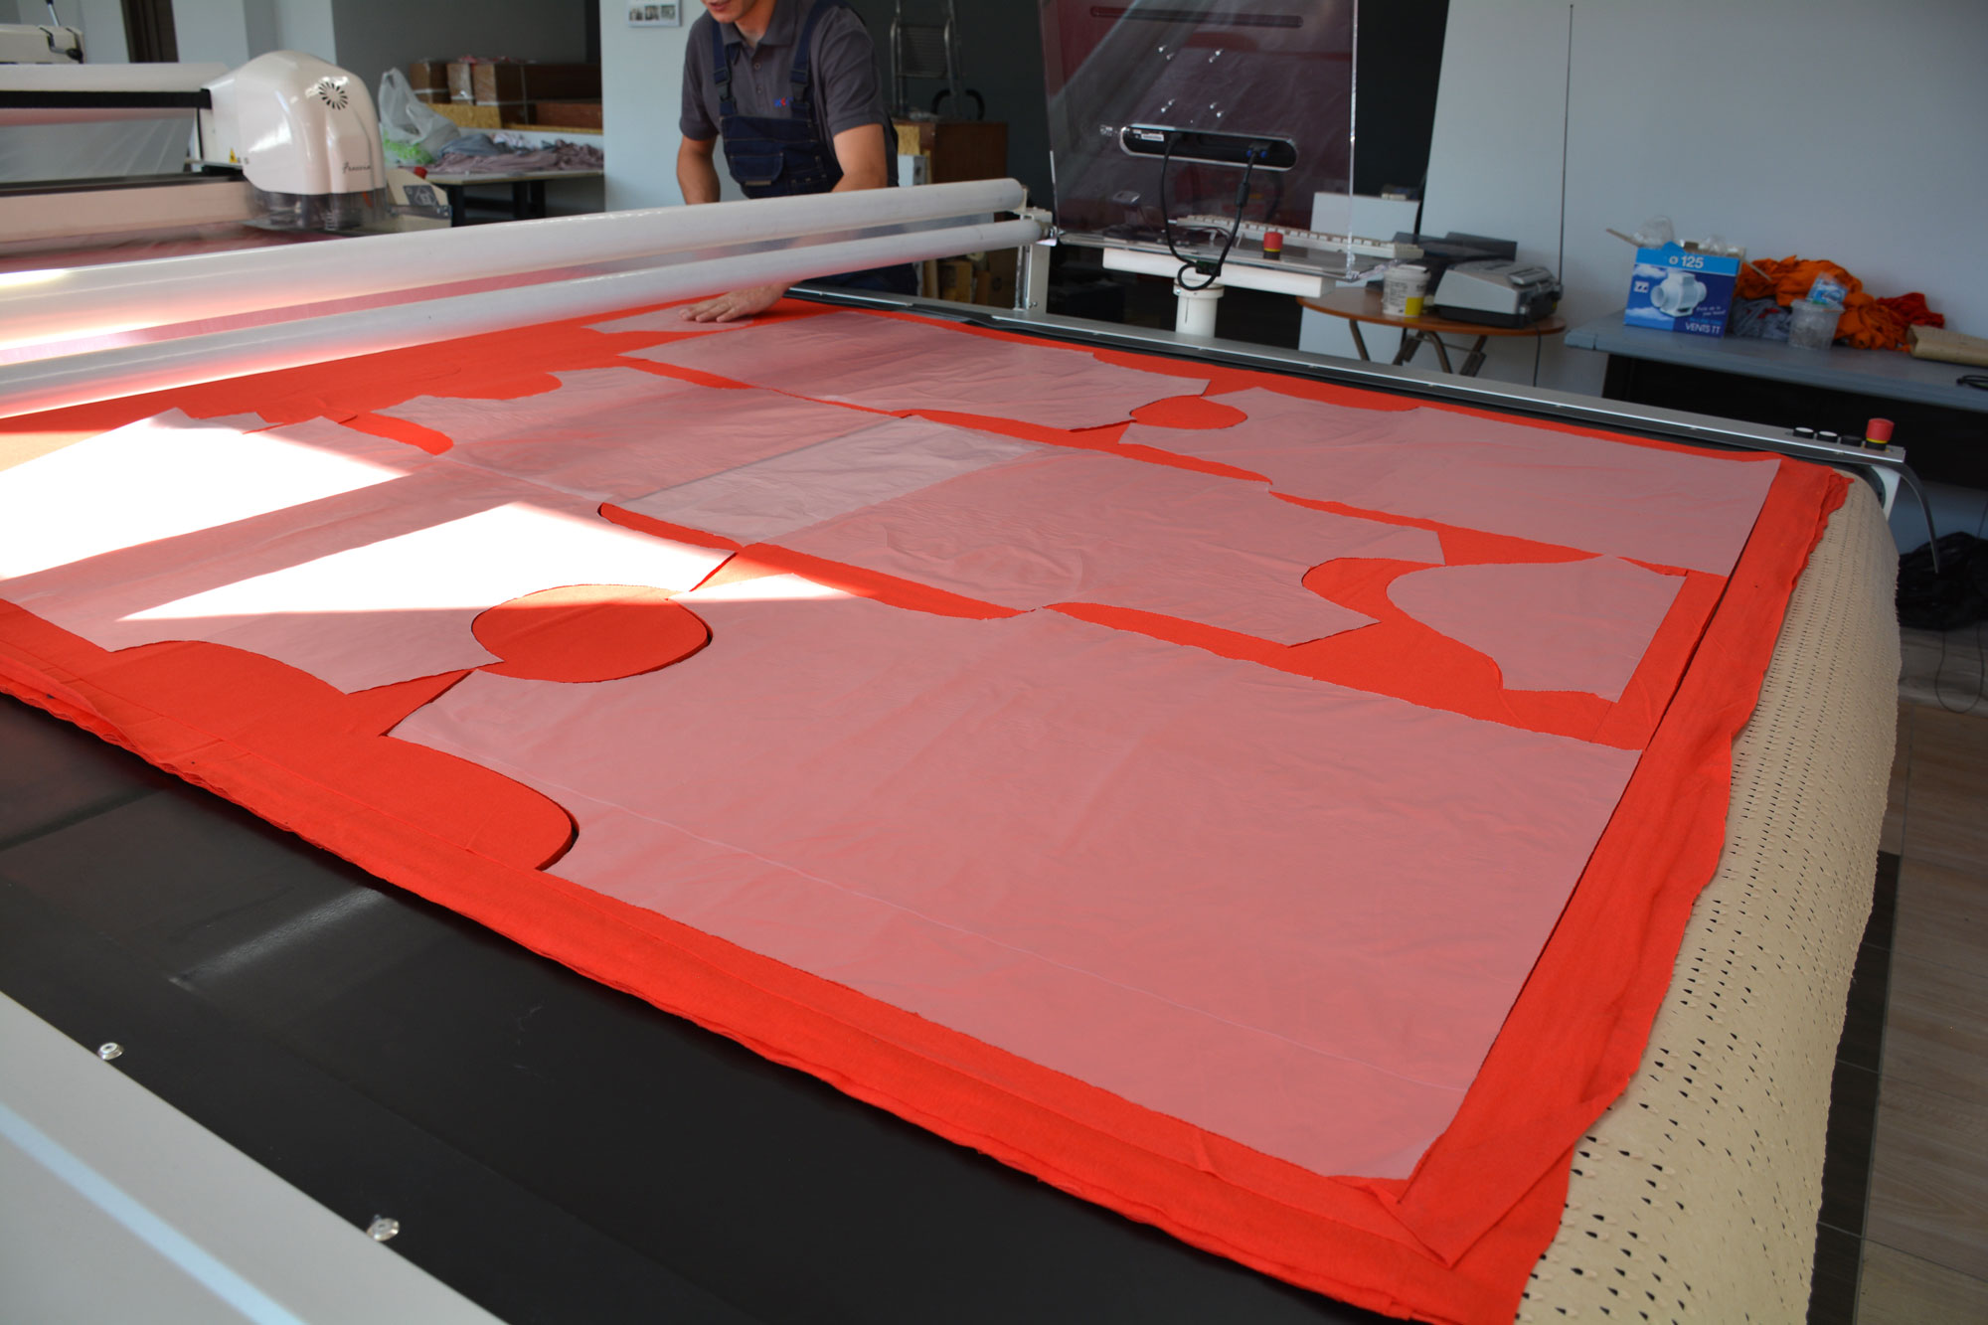
Комтенс имеет свой демо-зал с установленным АНРК, который постоянно задействован для тестирования нужд заказчиков в реальных условиях. Часто мы отметаем все проблемы со стыковками с САПР и оптимизацией раскроя определенных видов тканей на этапе тестирования и до момента покупки.

Slide 8
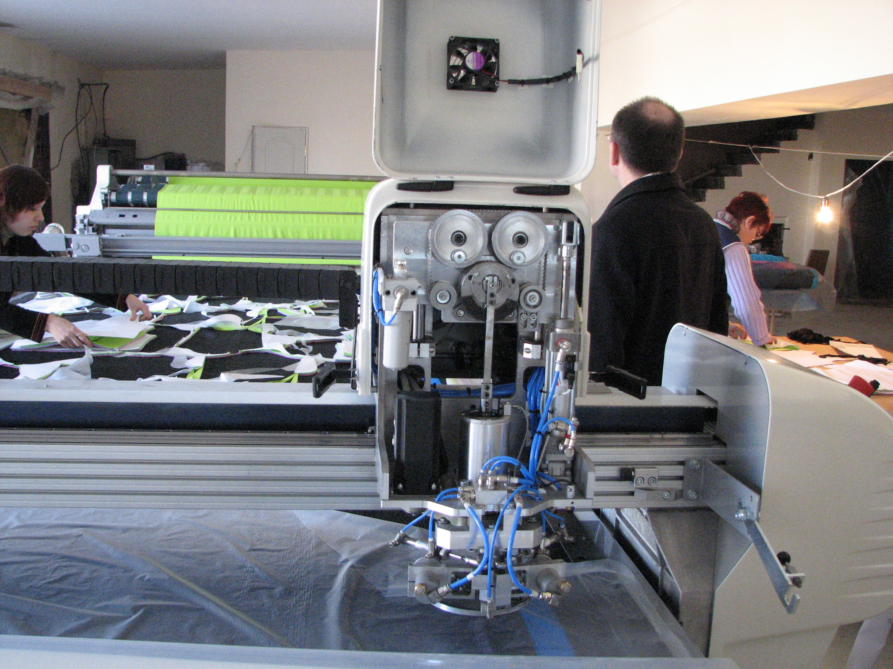
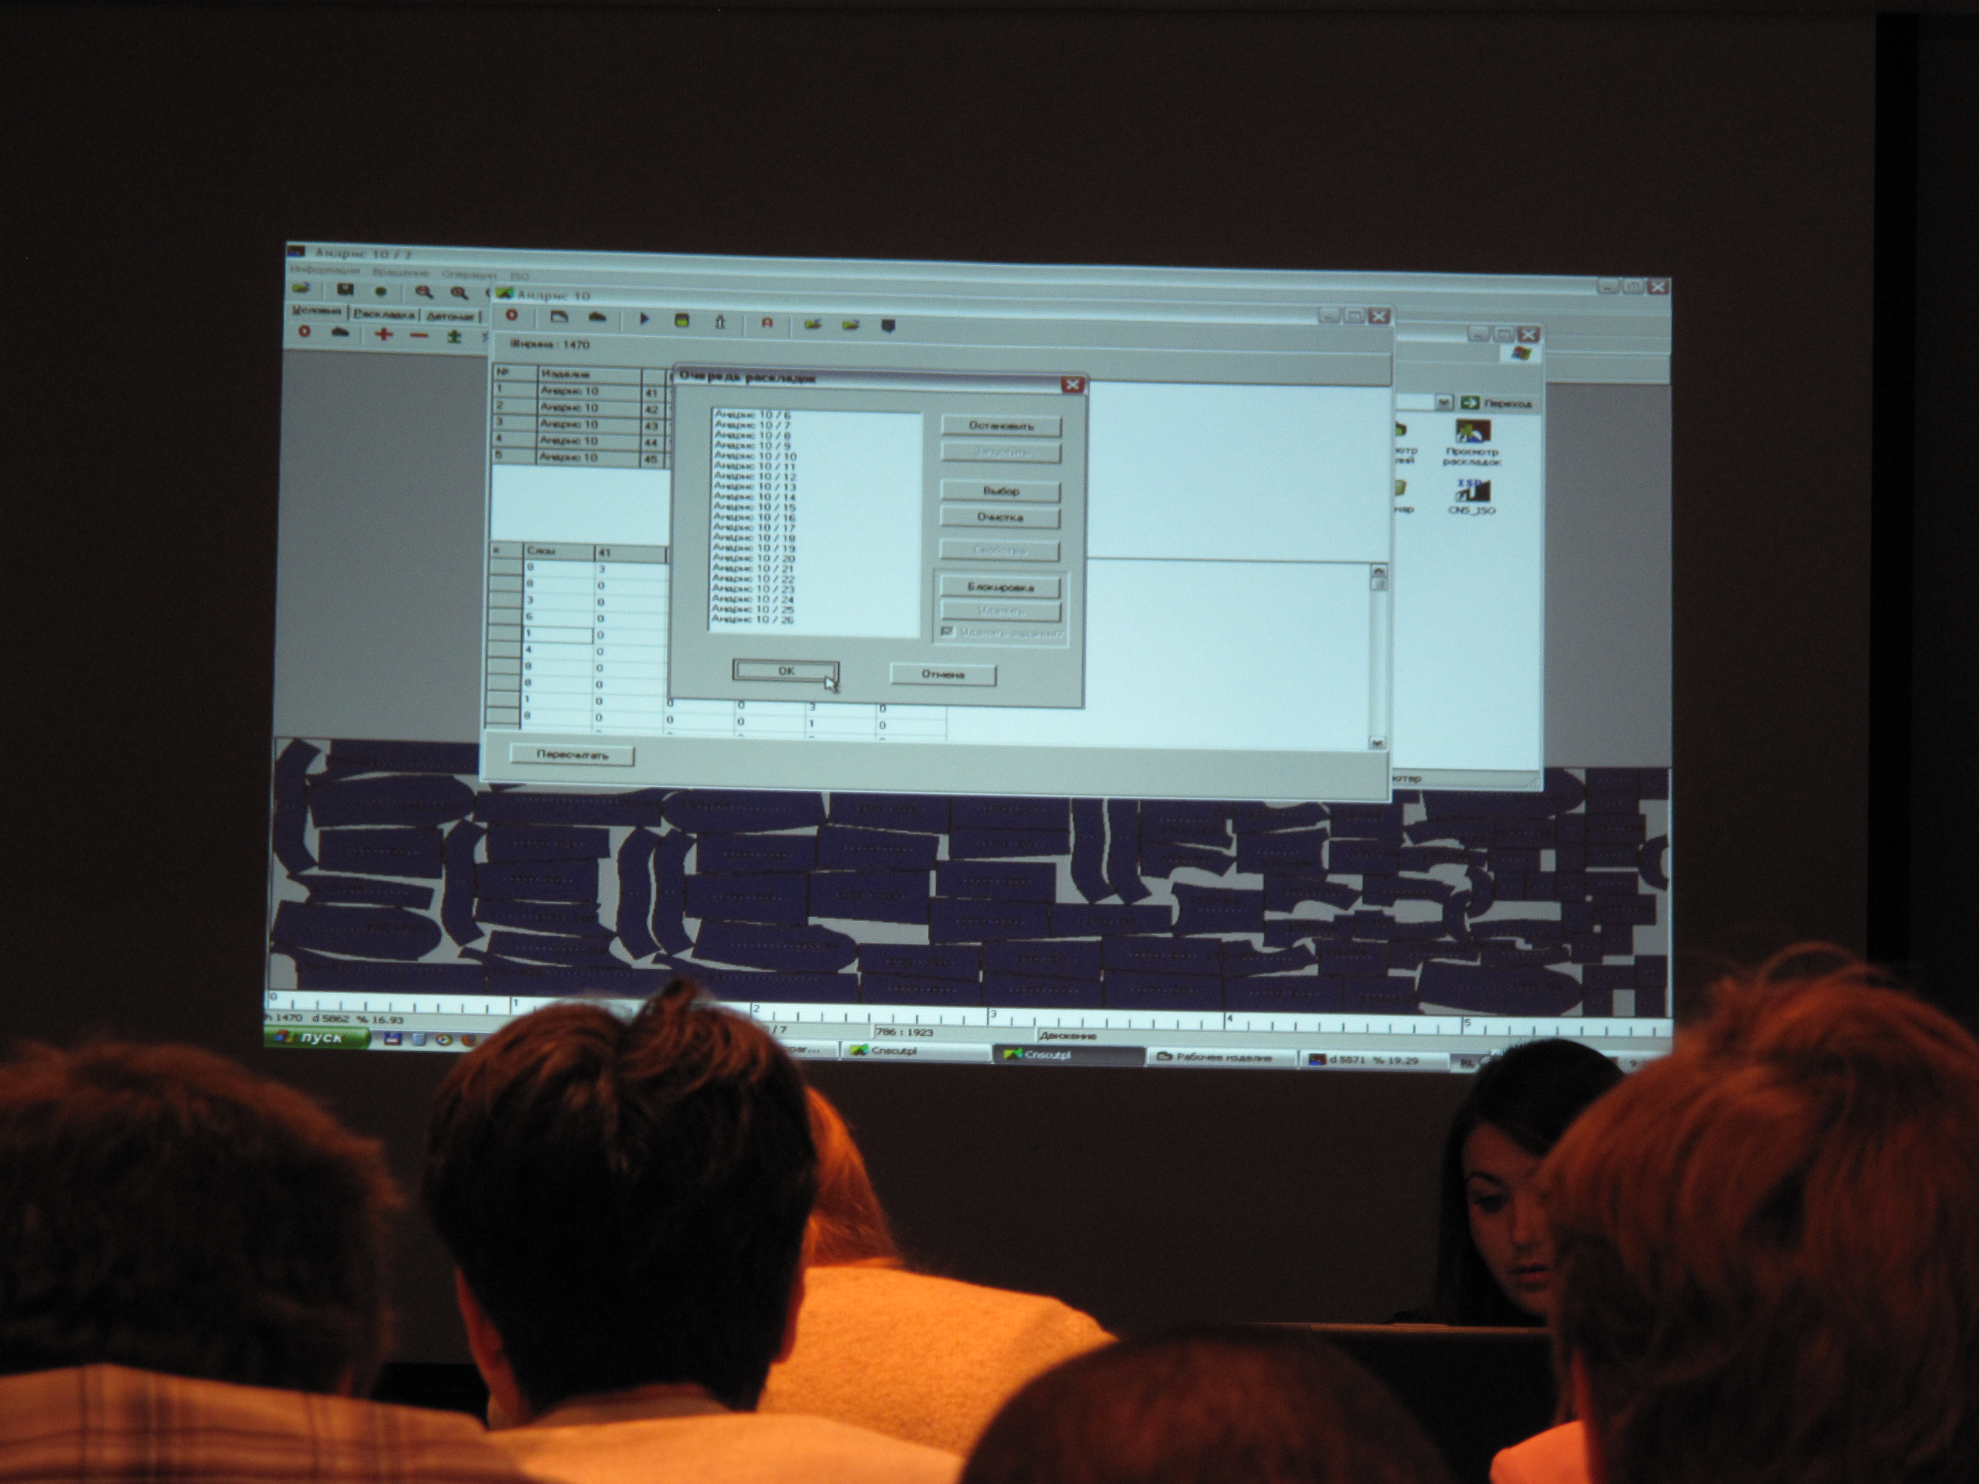
Большая сервисная служба, которая мгновенно реагирует на запросы клиентов: ежедневно идет обучение ПО, механиков и операторов раскройных комплексов, выезды для наладки и ремонта оборудования, и все это в России.

Slide 9
Удаленная поддержка позволяет сегодня производить мгновенную диагностику и устанавливать поломки в 95 % случаев, а также решать вопросы в короткое время.

Slide 10
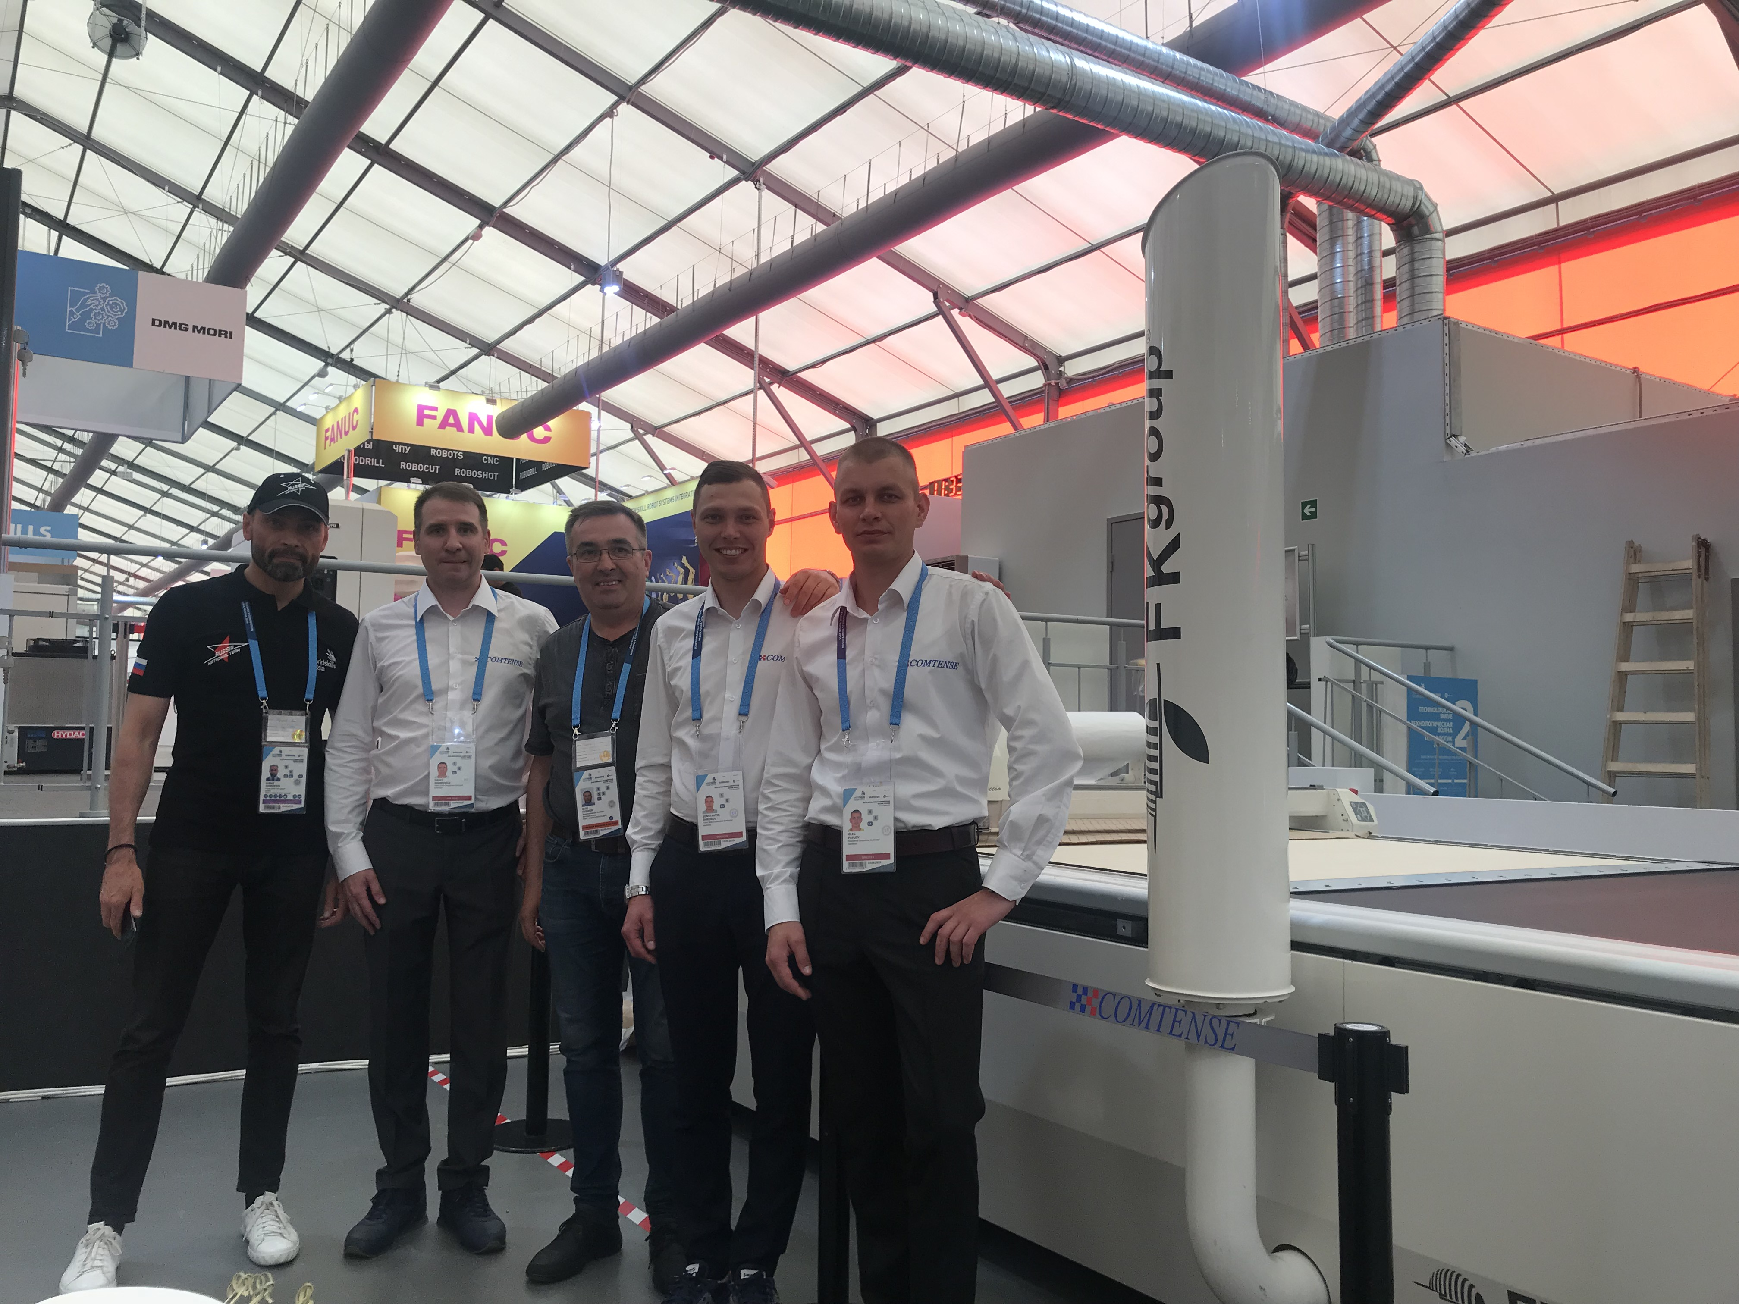
Наша компания являлась официальным партнером международного чемпионата Worldskills 2019, который прошел в Казани.

Slide 11
НАШИ КЛИЕНТЫ:

